Slide 1
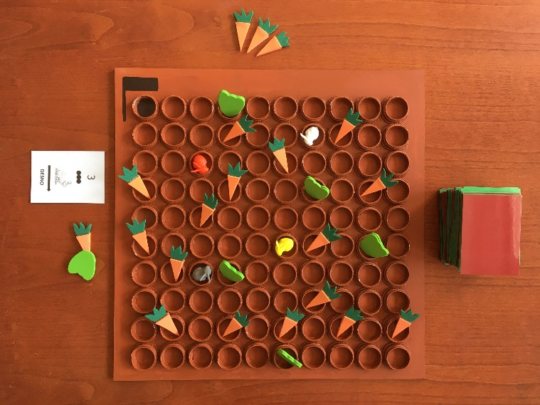
ZAJČKI NA VRTU
1.
4
ŠPELA GRDADOLNIK, OŠ VIČ, LJUBLJANA, SLOVENIJA, spela.grdadolnik@osvic.si
Učenci:
prepoznajo zapisana števila do 10;
štejejo do 10;
„preberejo“ orientacijski znak (smer puščice) in se orientirajo levo, desno, gor, dol na igralni plošči.
igralna plošča,
4 x barvni zajčki,
20 x korenčki,
8 x solata,
igralne karte igre.
Na mizo položimo igralno ploščo, ki predstavlja vrt z luknjami.
Vsak igralec se usede ob en rob igralne plošče.
Igralci si izberejo zajčka in ga postavijo na vhod na vrt (črna oznaka na igralni plošči).
Vsak igralec dobi 5 korenčkov in 2 solati.
Korenčke in solate posadijo (dajo) v luknjice na vrtu (igralni plošči). V vsaki luknjici je lahko le en korenček ali ena solata.
Igralci poleg igralne plošče položijo kupček igralnih kart igre, ki so obrnjene s hrbtno stranjo navzgor.
Določijo vrstni red igranja (kdo bo prvi, drugi, tretji in četrti).
Igralec, ki je na vrsti, vzame igralno karto in na njej prebere število ter smer. Svojega zajčka premakne za toliko lukenj v tisto smer, da sovpada zapisu na igralni karti.
Pri prvi potezi vsakega zajčka je prva šteta luknja črna luknja.
Vsak igralec gleda smer s svojega sedišča.
Če zajček konča svoje premike oz. skoke v luknji, v kateri je že zajček, potem ga preskoči.
Če igralec zajčka ne more premakniti za določeno število polj v določeno smer zaradi konca vrta (igralne plošče), potem ga premakne le do zadnje možne luknje (do roba vrta) v določeni smeri.
Če zajček konča svoje premike oz. skoke v luknji, v kateri je korenček ali solata, potem omenjeno zelenjavo poje (igralec jo vzame k sebi na kupček).
Igralno karto vrne pod kupček igralnih kart in na vrsti je naslednji igralec.
Igra se konča, ko na vrtu zmanjka korenčkov in solat.
Zmaga zajček, ki je pojedel več korenčkov in solat. OZ. Zmaga igralec, ki je zbral več korenčkov in solat.
OPOMBA: Kot nadgradnja igre lahko uvedemo seštevanje do 10. Vsak pojeden (pobran) korenček prinese zajčku (igralcu) 1 točko, vsaka pojedena (pobrana) solata prinese zajčku (igralcu) 2 točki.

